Slide 1

2023-2024 クラブ職業奉仕委員長会議
職業奉仕入門
～奉仕活動の本当の意味～
２６６０地区職業奉仕委員会 副委員長 近藤太郎

Slide 2
職業奉仕の理念は難しいと言われるが・・・
・理念を理解しないと、本当の実践ができない。
・奉仕は手段であり、目的ではない。
・奉仕の理念（目的）を理解できれば、
新会員の勧誘ができる、退会者が減る。

Slide 3
職業奉仕の理念
職業奉仕の実践

Slide 4
ロータリーの定義
ロータリーは、人道的な奉仕を行い、あらゆる職業において高度の道徳的水準を守る事を奨励し、かつ世界における親善と平和の確立に寄与することを目ざした、実業人および専門職業人が世界的に結び合った団体である。
奉仕を行う 職業人の集まり
高潔な
ロータリーの目的
ロータリーの目的は、意義ある事業の基礎として奉仕の理念を奨励し、これを育むことにある。
奉仕が事業の基礎となる

Slide 5

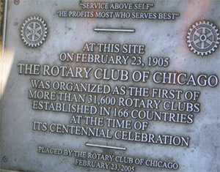
ロータリーの2つの公式標語
超我の奉仕
（Service Above Self）
自分の事は後回し
最もよく奉仕する者、最も多く報いられる
（One Profits Most Who Serves Best）
1928年ロータリー国際大会で
参加者が着用したバッジ
人の為になる事をすればするほど、
自分の利得となり返ってくる
ポール・ハリスら４人が最初に集まったユニティ・ビルの跡地前の銘板。この銘板の一番上に２つのモットーが書かれている

Slide 6


自分の事は後回しにして、
人の為になる事をすればするほど、
自分の利得となり返ってくる
人のため/世の中のため
奉 仕
信用・信頼
世間の評価
自身の利得
顧客第一・従業員優先
事業の基礎
売上・生産性向上
事業の継続
まず人様の役に立て、金は後からついてくる

Slide 7


出る杭は打たれる
×
出過ぎた杭は打たれない
信用や信頼を積み重ねて隆起していく
（事業の基礎）
信用
信頼
富士山が高いのは大きな裾野があるから
裾野を造るためにすべき事は何か

Slide 8



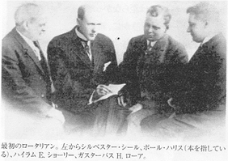
×
利益を社会に還元・余った時間で奉仕活動
奉仕
寄付
新たな奉仕
更なる寄付
信用・信頼
世間の評価
事業の
成長
ロータリーでの評価は世間の評価

Slide 9
職業奉仕の理念とは
高潔な職業人として奉仕活動に取り組む事で、
自分自身も事業も成長する事。
そして、それこそがロータリークラブである。

Slide 10
職業奉仕の理念
職業奉仕の実践

Slide 11
職業奉仕の実践とは
職業奉仕は、すべてのロータリアンが倫理と高潔さをもって仕事にあたり、職業の知識やスキルを社会のニーズ解決のために進んで役立てることです。

Slide 12
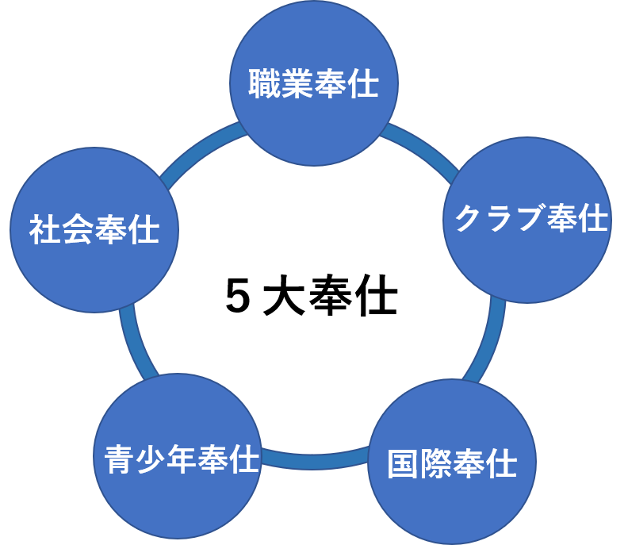
職業“で”奉仕
社会に奉仕
クラブに奉仕
職業で社会の役に立つ
医療セミナー
職業でクラブの役に立つ
専門性のある卓話
青少年に奉仕
世界に奉仕
職業で青少年の役に立つ
出前授業・職業体験
職業で国際交流の役に立つ
旅行会社・通訳

Slide 13
経営者・事業主
利益を出し、税金を払い、雇用を守り、
事業を存続させる事は立派な職業奉仕
企業派遣の方
会社を代表してロータリーで活動する、
ご自身そのものが社会貢献

Slide 14
人間の価値は金や名誉では無く
人のために何をしてきたか
企業の価値は株価やブランドでは無く
世の中ために何をしてきたか

Slide 15
ご清聴ありがとうございました

